Slide 2
INTERNACIONALIZACIÓN DE LOS PROGRAMAS EDUCATIVOS EN LA MODALIDAD A DISTANCIA
CAMINO RECORRIDO Y POR RECORRER
Panel 6: Internacionalización de los programas educativos en la modalidad a distancia
21 septiembre 2018

Slide 3
Delimitando la internacionalización de la educación a distancia
Desde dónde partimos…
La internacionalización es…
Tendencia contemporánea: dimensión
internacional educativa.
Reconocimiento de un mundo
cada vez más interconectado.
Intercambio de conocimientos y buenas prácticas educativas.
Proceso integrador y de mirada global, intercultural e internacional
en los componentes de la educación y en las funciones sustantivas
de las Instituciones de Educación Superior (IES).

Slide 4
Delimitando la internacionalización de la educación a distancia
Desde dónde partimos…
La internacionalización es…
Conjunto de acciones, planes, estrategias y políticas de una IES para vincularse a las dinámicas mundiales de la educación.
La internalización es más un medio y no un fin, en la medida que contribuye a lograr la misión de la institución o del sistema de educación superior de un país.
Es un requisito básico de
calidad educativa,
no es un mejoramiento.

Slide 5
Propósitos y fines de la internacionalización en la educación a distancia
La internacionalización de la educación a distancia en el ILCE ha permitido…
Transitar hacia la excelencia de la educación a través de focalizar esfuerzos para la mejora de la calidad y la pertinencia de la educación.
Ofrecer servicios educativos más allá de lo local.
Diversificar los medios a través de los cuales se da el intercambio de conocimientos, buenas prácticas y estructuras institucionales.
Desarrollar capacidades institucionales al servicio de la investigación, de la docencia y de la extensión.
Reorientar hacia la investigación.

Slide 6
Propósitos y fines de la internacionalización en la educación a distancia
La internacionalización de la educación a distancia en el ILCE ha permitido…
Incrementar la competitividad de los programas locales en el contexto global.
Preparar al talento humano y darlo a conocer al exterior.
Impulsar la diversidad de capacidades para el desarrollo de los países.
Comprender mejor el mundo.
Formar profesionales capacitados.

Slide 7
Principios de la internalización en la educación a distancia
Para el ILCE es importante actuar a partir de los siguientes principios de la internacionalización en la educación a distancia:
Reciprocidad.
Respeto a la diversidad. Apertura a lo diferente, a la interculturalidad.
Visión global del mundo. Equidad mundial.

Slide 8
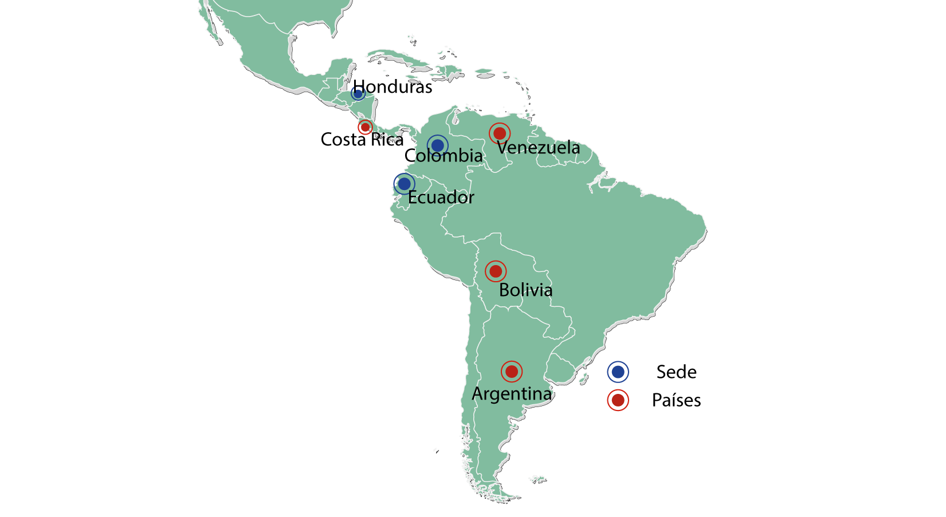
Algunas modalidades de la internacionalización de la educación a distancia que se han operado en el ILCE
Movilidad académica de los estudiantes.
Movilidad de docentes.
Trabajos conjuntos de investigación.
Programas académicos conjuntos.

Slide 9
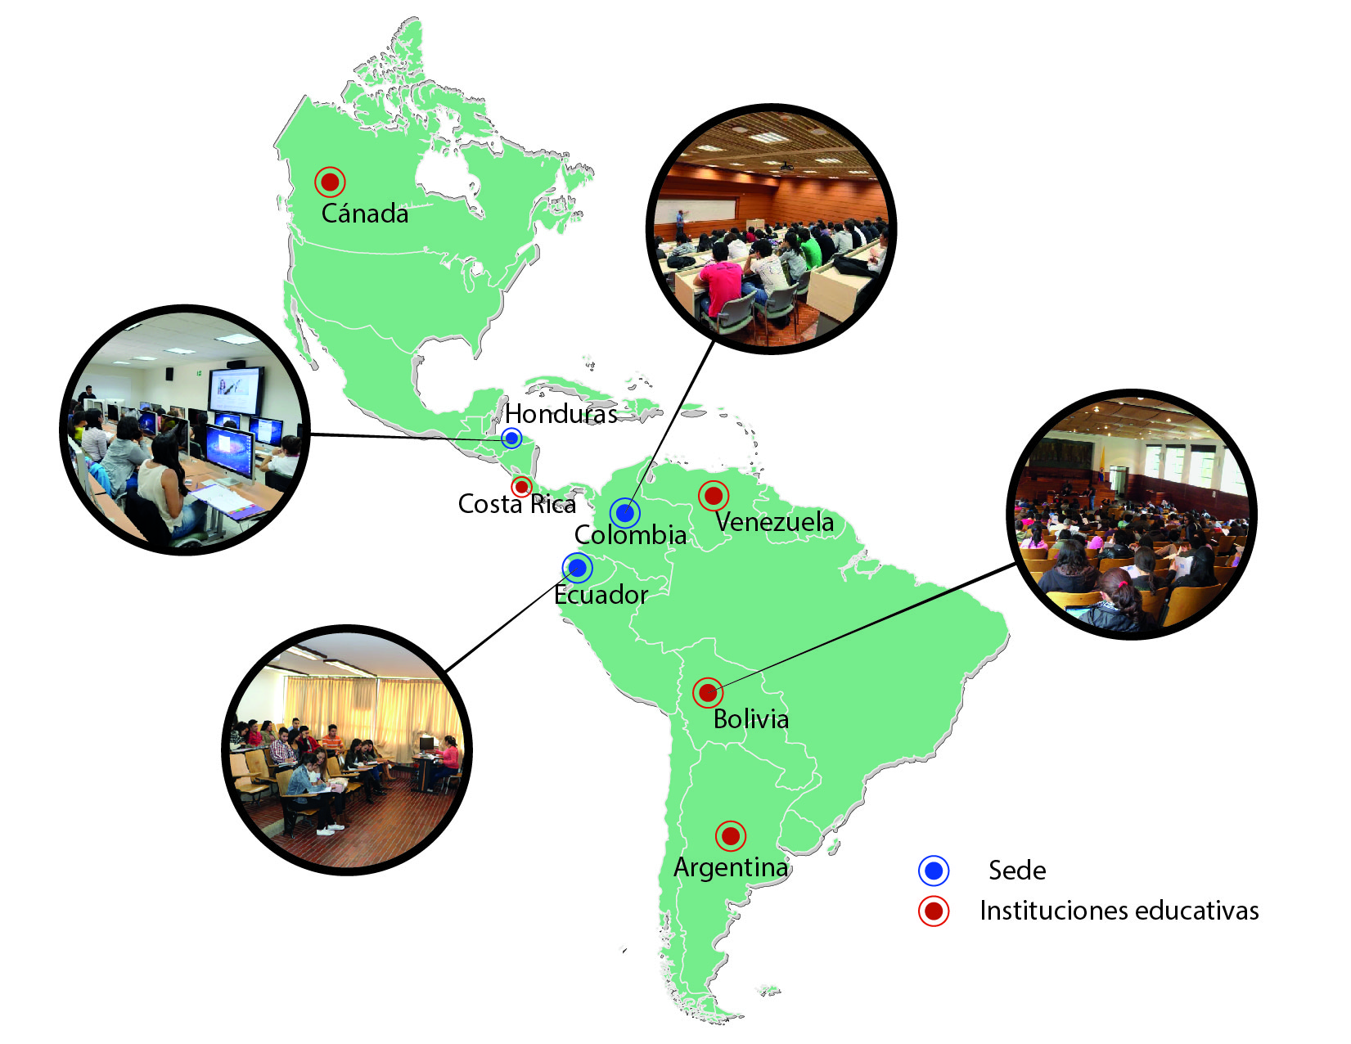
Algunas modalidades de la internacionalización de la educación a distancia que se han operado en el ILCE
Compartir conocimientos
Conocer avances de cada país.
Intercambio de conocimiento y tecnología:
Identificar a los mejores talentos en el mundo.
Realizar alianzas y convenios para transferencia de los conocimientos y tecnología.

Slide 10
Estrategias para mejorar/iniciar con la internacionalización de la educación a distancia
Las estrategias tienen que ver con las perspectivas de una institución que quiere insertarse en las redes globales y mundial del conocimiento que quiere trabajar, aportar y aprender.
La internacionalización pasa por pensar en lo local, pero a la vez en lo global, ir y venir de lo local a lo global.

Slide 11
Estrategias que impulsa el ILCE a favor de la internacionalización
Cambios estructurales en varios sentidos:
En la propia estructura de la institución/comunidad educativa.
En la adaptación/autonomía del currículo.
En la democratización del conocimiento.

Slide 12
Retos propios y globales en la internacionalización de la educación a distancia
Sensibilización de los actores educativos en cuanto al carácter universal del conocimiento.
Mirar a las instituciones como destinos educativos de calidad.
Cambios en los escenarios, entorno y realidad de la educación.
La institución, los estudiantes, los maestros necesitan adquirir nuevas habilidades y tener otras actitudes para funcionar de manera eficaz en los nuevos escenarios locales y globales. Medio internacional y multicultural.

Slide 13
Componentes de la internacionalización de la educación a distancia trabajados desde el ILCE
Apertura de sedes.
Alianzas/Convenios.
Acceso a acervos de contenido educativo.

Slide 14
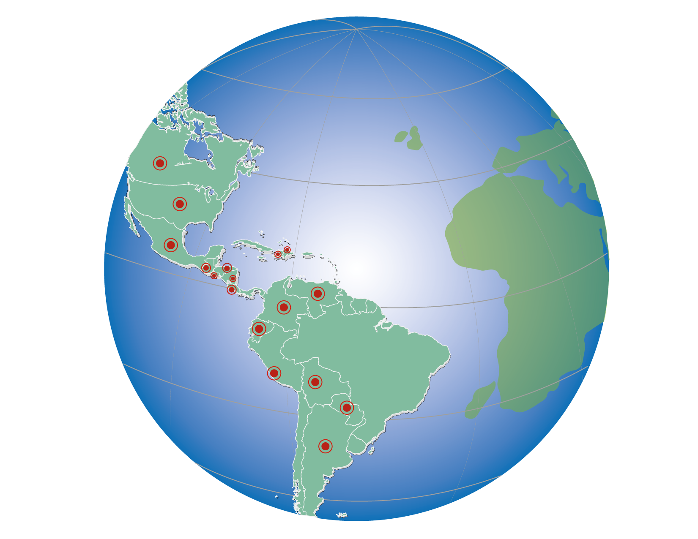
Componentes de la internacionalización de la educación a distancia trabajados desde el ILCE
Instituciones, expertos y tutores internacionales y locales. Claustro académico.
Atraer y compartir talentos.
Aumento de la cobertura.

Slide 15
Algunas reflexiones en torno a la internacionalización de la educación a distancia…
Formar ciudadanos globales/currículo global.
No podemos operar como países aislados.
El conocimiento sin fronteras.
Calidad en la educación a distancia.

Slide 16
Muchas gracias por su atención
Calle del Puente No. 45, Col. Ejidos de Huipulco, Tlalpan, C.P. 14380, Ciudad de México.

